Slide 1
技術進歩の基準の多様性と 技術発展の複線性
製品セグメントの技術的基礎、および、
好適機能範囲論の理論的基礎

Slide 2
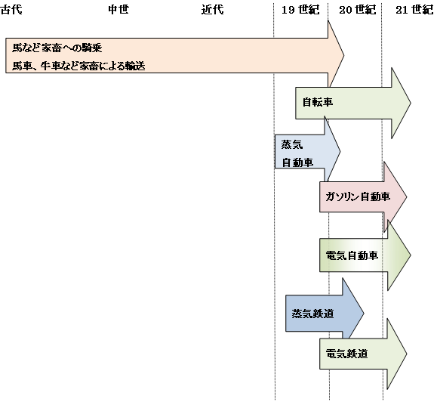
陸上交通手段に関するProduct Technology 視点から見た技術進歩
自転車技術は、
「速度」性能視点からも
「輸送可能重量」性能視点からも
先行技術よりも性能が低い。
それにも関わらず、なぜ19世紀後半期に
製品イノベーションが積極的に進められたのか？

Slide 3
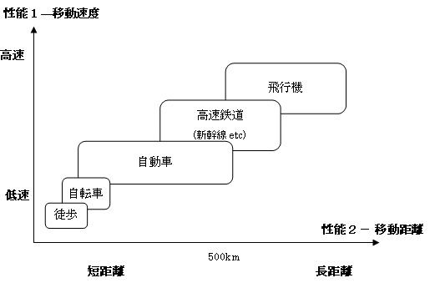
交通手段に関する好適機能範囲
上記以外の性能基準 --- 走行距離当たりCO2排出量や、輸送重量など
Notes:
移動時間は基本的には移動速度に反比例するが、移動のための交通に関するシステム的規定性のため、単純ではない。飛行機は騒音問題や安全性確保のため飛行場の設置可能場所が限定されるため、高速鉄道よりも時間がかかる場合がある

Slide 4
旅客輸送手段としての
飛行機と鉄道の比較
飛行機＞東京駅－羽田空港－大阪空港 －大阪駅 約3時間20分・23,710円
鉄 道＞東京駅－ (新幹線)－ 新大阪駅 －大阪駅 約2時間50分･13,850円
(新幹線552.6km+JR 3.8km)
飛行機＞東京駅－羽田空港－青森空港 －青森駅 約3時間20分・31,570円
鉄 道＞東京駅－ (新幹線) －新青森駅－青森駅 約4時間 ・ 16,670円
(新幹線713.7km＋JR奥羽本線3.9km)
飛行機＞東京駅－羽田空港－福岡空港 －博多駅 約3時間40分・37,740円
鉄 道＞東京駅－ － － － － － － － － 博多駅 約5時間10分・22,120円
(新幹線1174.9km)
Notes:
移動時間に関してどちらが有利なのかが移動距離によって変化する
ある一定距離以上に関しては、移動時間と価格の間でトレードオフ関係が存在する

Slide 5
「より進んだ技術とは何か？」 に関する規定の多様性
--- 技術革新の方向の多様性 ---
これまでなかった機能を持つ製品を実現する技術
これまでよりも性能が高い製品を実現する技術
これまでよりもコストが低い製品を実現する技術
これまでよりも品質が高い製品を実現する技術
技術革新の方向の多様性の考察に際しては、機能、性能、コストの複数性にも配慮する必要がある。新技術開発は、様々なトレードオフ関係を考慮してこれまでなされてきたし、なされるべきである。

Slide 6
複数「性能」間でのトレードオフ関係
17世紀～20世紀前半の計算機技術における「計算速度」性能と
「計算精度」性能のトレードオフ関係
計算時間の短縮が最優先され一定以上の計算精度で構わない科学･技術計算の場合にはアナログ計算技術に基づく製品イノベーションが、計算時間の短縮よりも絶対的な正確性が必要とされる事務計算などの場合にはデジタル計算技術に基づく製品イノベーションが追求されることになる。 ---- 計算尺製品 vs デジタル計算機製品
1960～70年代におけるIC利用製品のイノベーションに関する
「動作速度」性能と「集積度・消費電力」性能のトレードオフ関係
動作速度向上を優先した場合にはバイボーラ型IC技術に基づく製品イノベーションが、集積度向上や消費電力低減を優先した場合にはMOS型IC技術に基づく製品イノベーションが追求されることになる。 ---- メインフレーム製品 vs 電卓製品・PC製品
Notes:
「シャープ ALL IC コンペット CS-16」国立科学博物館－産業技術の歴史
http://sts.kahaku.go.jp/sts/detail.php?&key=900990151019&APage=1095
「世界初のMOS型IC搭載のオールIC電卓。集積度が高く、低消費電力だが、動作が不安定なため一般には使われていなかったMOSICを採用。これにより、バイポーラ型だと300～500個必要なICが59個に減り、重量は3分の1、消費電力は40％になった。MOSIC採用により、LSI化への道を開いた意義深い製品である。また表示素子を、従来一般的であった米国製のニキシ管に替え、国産技術である新開発の蛍光表示管を初めて採用した。」

Slide 7
コスト概念の多義性
1. 「生産」視点からみたコスト
製造単価＝生産にかかる総費用÷総生産量（or 総生産数）
生産にかかる総費用＝固定費用（研究開発費、製造設備費ほか）
＋可変費用（原材料費・賃金など）
2. 「販売・管理」視点からみたコスト
販売単価＝（販売費用＋管理費用）÷総販売量 ＋製造単価＋利益
3. 「利用」視点からみたコスト
利用コスト ＝製品購入価格 ＋学習費用＋ランニングコスト
＋スイッチング・コスト＋システム・コスト
初期購入費用≒製品購入価格≒販売単価
Notes:
研究開発費や製造設備費など固定費用を低減する方向でのイノベーション
原材料費や賃金などを低減する方向でのイノベーション

Slide 8
「性能」と「コスト」間でのトレードオフ関係
計算機技術における性能と製造コストのトレードオフ関係
高性能性を追求すればするほど高製造コストになるし、製造コスト低減を追求すればするほど性能向上実現が困難になる。 ---- メインフレーム製品 vs PC製品
PC・マイクロプロセッサー・ゲーム専用機の製品イノベーションにおける性能向上と互換性維持のトレードオフ関係
製品イノベーションにおいてradicalな性能向上の実現を優先した場合には旧世代機との互換性維持が困難になるし、旧世代機との互換性維持の実現を優先した場合にはradicalな性能向上が困難になる。
8bit PCから16bit PCへの製品イノベーション
8bit マイクロプロセッサーから16bitマイクロプロセッサーへの製品イノベーション
32bit マイクロプロセッサーから64bitマイクロプロセッサーへの製品イノベーション
Gamecube からWii への製品イノベーション vs PS2からPS3 への製品イノベーション

